Slide 1
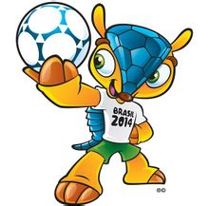
2014世界盃吉祥物
「犰狳」 國際足聯和巴西世界盃組委會當地時間16日在巴西環球電視臺晚間一檔節目中正式揭曉了2014巴西世界盃的吉祥物——一隻犰狳。 這只犰狳頭部帶有藍色甲 殼，背部和尾部亦為藍色，臉部和四肢為黃色，身穿帶有“巴西2014”字樣的白色T恤以及一條綠色短褲，讓人聯想到巴西國旗的顏色搭配。 犰狳是生活在巴西內陸地區的一種瀕危物種，在感受到外部威脅時，犰狳會縮成一圈，用甲殼保護自己，此時形態同足球相似。國際足聯和世界盃組委會在47份候選方案中敲定它作為吉祥物，旨在強調環境與生態保護的重要性，同時也考慮到這一形象將容易被全球少年兒童接受。

